Slide 1


35.[NGỮ PHÁP]
ĐỘNG TỪ
~(으)ㅂ 시다

Slide 2
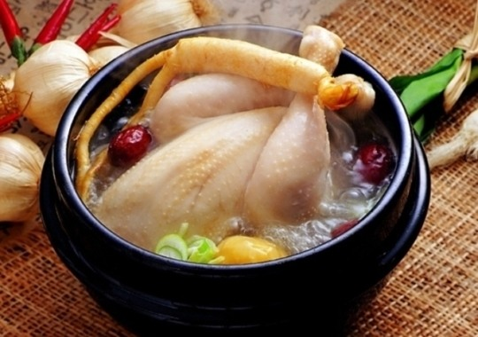
Ý NGHĨA:
‘~(으)ㅂ 시다’Thể hiện nghĩa đề nghị cùng thực hiện hành động nào đó. ‘~아/어요’= ‘자’: chúng ta hãy
· 저녁에 같이 운동합시다.
Chúng ta hãy cùng tập thể dục chiều nay
· 주말에 같이 영화를 봅시다.
Chúng ta hãy cùng xem phim vào cuối tuần.
· 이번 휴가에는 제주도에 갑시다.
Chúng ta hãy đi đảo Tế Châu nhé vào kỳ nghỉ này.
· 저녁에 삼계탕을 먹읍시다.
Chúng ta hãy ăn lẩu hải sản chiều nay.

Slide 3
②HÌNH THỨC
Không có phụ âm cuối | 가다 Đi | ㅂ+시다 chúng ta hãy | 갑시다
Loại bỏ phụ âm cuối ㄹ | 만들다 Làm |  | 만듭시다
phụ âm cuốiㅂ bất quy tắc | 돕다 Giúp |  | 도웁시다
có phụ âm cuối | 읽다 Đọc | +읍시다 chúng ta hãy | 읽읍시다
phụ âm cuốiㄷ bất quy tắc | 듣다 Nghe |  | 들읍시다
phụ âm cuốiㅅ bất quy tắc | 낫다 Bình phục |  | 나읍시다
· Không có phụ âm cuối‘+ㅂ시다’, có phụ âm cuối
‘+읍시다’.

Slide 4
☞ LƯU Ý:
① TÍNH TỪ. (X)
모두 예쁩시다(X) Chúng ta hãy cùng đẹp
※TÍNH TỪ.(O)
Siêng năng, trung thực, chính trực, lạnh lùng, thành thật
부지런하다, 충실하다, 정직하다, 냉정하다, 성실하다…
모두 침착합시다(O) chúng ta hãy cùng bình tĩnh
② GỢI Ý, HỎI Ý KIẾN ‘을까요?’ ĐỂ HỎI, ĐÁP LẠI ‘읍시다’
점심에 같이 복어탕을 먹을까요?
Trưa nay chúng ta ăn canh cá Nóc nhé?
네, 복어탕을 먹읍시다. Vâng, chúng ta hãy ăn canh cá Nóc

Slide 5
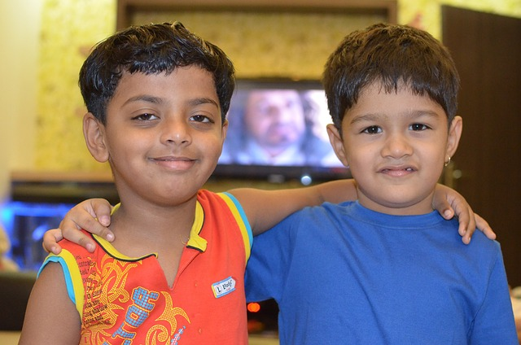
① CÂU PHỦ ĐỊNH ‘지 맙시다’ đừng
시험지에 답을 연필로 쓰지 맙시다
Đừng viết đáp án bằng bút Chì lên giấy thi
② KẾT HỢP CÁC TRỢ TỪ : ‘같이, 함께’
우리 같이 공부합시다. Chúng ta hãy cùng học nha.
우리 함께 노래를 합시다. Chúng ta hãy cùng hát nha.

Slide 6
LUYỆN TẬP1:
Hãy áp dụng ngữ pháp ‘~(으)ㄹ까요’ và ‘~(으)ㅂ시다’để hoàn thành đoạn hội thoại sau:
가: 해물탕 (시키다)
Gọi món lẩu Hải Sản nha?
나: 해물탕은 매워요. 불고기 . (먹다)
Chúng ta hãy ăn món thịt Nướng, lẩu Hải Sản cay
2. 가: 오늘 같이 (수영하다)
Hôm nay chúng ta cùng đi bơi nhé?
나: 오늘은 추워요. 수영장에는 다음에 . (가다)
Hôm nay lạnh, lần sau chúng ta hãy đi bơi.
3. 가: 팝송을 (듣다)
Nghe nhạc pop nhé?
나: 네, K-POP을 . (듣다)
Vâng, chúng ta hãy nghe nhạc pop
시킬까요?
먹읍시다
수영할까요?
갑시다
들을까요?
들읍시다

